Slide 1

Procesamiento de lenguaje Natural
Camilo Soto MSC
Maestría en Ciencia de datos

Slide 2
¿Por qué importa el formato?
El formato impacta: velocidad de lectura, compresión y costo
No todos los formatos sirven para todos los casos de uso
Row-based vs Column-based: conceptos clave en Big Data
Schema-on-read vs Schema-on-write: flexibilidad vs control
Elegir bien el formato puede reducir costos hasta 10x

Slide 3
CSV / TSV
Texto plano delimitado por comas (CSV) o tabulaciones (TSV)
Universal: cualquier herramienta lo lee sin dependencias
Sin compresión nativa, sin esquema, sin tipos de datos
Lento a escala: escanea TODO el archivo en cada consulta
Uso ideal: ingesta inicial, capa Raw/Bronze, intercambio entre sistemas
Ejemplo: spark.read.csv('s3://bucket/raw/ventas.csv', header=True)

Slide 4
JSON / JSONL
Basado en texto, semi-estructurado, legible por humanos
JSON Lines (JSONL): un objeto JSON por línea — ideal para streaming
Soporta esquemas anidados, arrays y tipos dinámicos
Sin compresión nativa — costoso en disco a escala
Uso ideal: APIs REST, logs de aplicación, eventos IoT, ingesta desde Kafka
Ejemplo: spark.read.json('s3://bucket/events/*.jsonl')

Slide 5
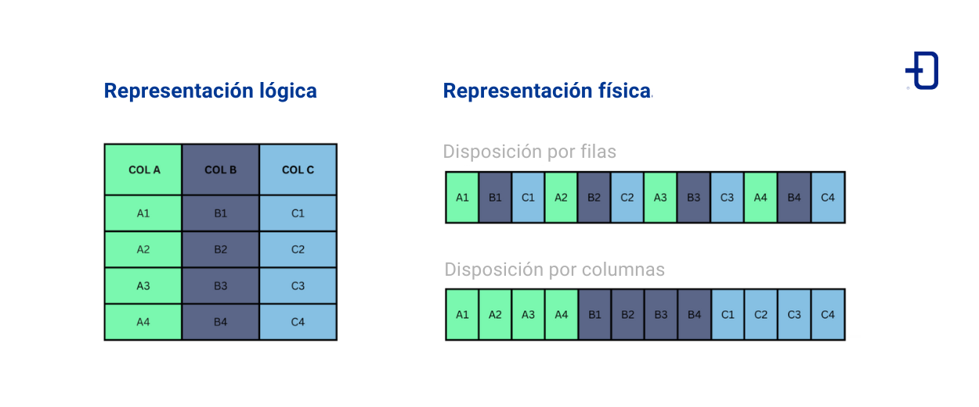
Representacion en Disco: Filas vs Columnas

Slide 6
Formato Orientado a Filas (Row-based)
Almacena TODOS los campos de un registro de forma contigua en disco
Leer fila completa = 1 operación de disco
Para analítica lee datos innecesarios:
  SELECT ventas FROM tabla lee también nombre, email, dirección...
Ejemplo CSV
  una fila: 1,Juan,Bogotá,500,2024-01-15
Ejemplo JSONL
  un evento de sistema: {"user":"u1","accion":"click","ts":1710000000}
Ejemplo Row binario:
  un mensaje de sensor IoT lleva: id + timestamp + valor + unidad juntos
Regla: si tus queries acceden registros completos uno por uno → Row es tu formato

Slide 7
Formato Orientado a Columnas (Column-based)
Almacena TODOS los valores de una columna de forma contigua en disco
SELECT SUM(ventas) lee SOLO la columna 'ventas' — ignora nombre, email, dirección
Los valores similares juntos comprimen muchísimo mejor: [500,510,490,505] vs filas mezcladas
Ejemplo Parquet:
  columna 'pais': [CO, CO, CO, MX, MX, BR, BR, BR] → comprime a 3 tokens
Predicate pushdown:
  WHERE pais='CO' filtra bloques sin leerlos gracias a estadísticas min/max
Column pruning
  SELECT ventas, fecha FROM tabla solo lee 2 de 20 columnas → 10x menos I/O
Regla: si tus queries son analíticas (SUM, AVG, GROUP BY, filtros) → Columnar es tu formato

Slide 8
Row vs Column — ¿Cuándo usar cada uno?
SELECT * FROM pedidos WHERE id=42 → Row | SELECT AVG(precio) FROM ventas → Columnar
Streaming (Kafka, Kinesis) → Row (Avro/JSON) | Data Lake Silver/Gold → Columnar (Parquet)
Compresión: Row ~2x | Columnar ~10x (números/fechas juntos = mayor entropía reducida)
Caso real: tabla de 1B filas × 50 columnas — Row: lee 50 columnas para SUM(ventas)
Mismo caso en Parquet: lee solo 1 columna → 50x menos I/O, 10x más rápido
Regla práctica: ¿Más queries que inserts? → Columnar. ¿Registro completo a la vez? → Row

Slide 9
Parquet — El estándar de facto
Formato columnar binario — lee solo las columnas necesarias (column pruning)
Compresión nativa muy eficiente: Snappy, GZIP, ZSTD
Soporta esquemas ricos: tipos anidados, arrays, mapas
Integrado en Spark, Hive, Athena, BigQuery, Redshift, Databricks
Uso ideal: capa Silver/Gold, consultas analíticas OLAP
Ejemplo: df.write.parquet('s3://bucket/silver/ventas/', compression='snappy')

Slide 10
¿Qué es Avro?
Formato de serialización de datos creado por Apache Hadoop (2009)
Serialización = convertir un objeto en memoria a bytes para transmitir o almacenar
Orientado a filas (row-based): guarda un registro completo como un bloque de bytes
El esquema se define en JSON y viaja DENTRO del archivo — no necesitas saber el esquema de antemano
Binario + esquema embebido = compacto, rápido, y auto-descriptivo
Diseñado para RPC (Remote Procedure Calls) y pipelines de datos entre sistemas distribuidos
Hoy es el formato estándar de facto en ecosistemas de mensajería: Apache Kafka

Slide 11
Avro — Ideal para Streaming
Formato orientado a filas, binario con esquema embebido (JSON Schema)
Excelente rendimiento en serialización/deserialización rápida
El esquema viaja con los datos — compatible con Schema Registry de Confluent
Ideal para Apache Kafka: los mensajes llevan su propio esquema
Soporta schema evolution: agregar campos sin romper consumidores existentes
Uso ideal: pipelines de streaming, eventos en tiempo real, mensajería

Slide 12
ORC (Optimized Row Columnar)
Formato columnar binario creado por Hive/Hortonworks (Apache)
Compresión muy eficiente: ZLIB, Snappy, LZO
Indexado por franjas (stripes): saltos rápidos en predicados WHERE
Fuertemente integrado con Apache Hive y Presto
Menor adopción en entornos cloud vs Parquet
Uso ideal: workloads OLAP sobre Hive o Presto en infraestructura on-prem

Slide 13
El problema del Data Lake tradicional
Los Data Lakes con Parquet/ORC puro NO soportan transacciones ACID
No puedes hacer UPDATE o DELETE — solo append o reescritura total
Sin control de esquema: datos corruptos entran silenciosamente
Sin historial de cambios: no sabes qué datos tenías ayer
Lecturas inconsistentes durante escrituras concurrentes (dirty reads)
Solución: Open Table Formats — Delta Lake, Iceberg y Hudi

Slide 14
¿Qué es un Data Lake?
Repositorio centralizado que almacena datos en formato nativo (raw) a cualquier escala
Almacena datos estructurados, semi-estructurados y no estructurados sin transformación previa
Principio Schema-on-read: el esquema se aplica al leer, no al escribir
Diferente al Data Warehouse: el DW requiere ETL previo (Schema-on-write)
Tecnologías: Amazon S3 + Glue, Azure Data Lake Storage, Google Cloud Storage
El riesgo: sin gobernanza se convierte en un 'Data Swamp' (pantano de datos)

Slide 15
¿Qué es ACID y de dónde viene?
ACID = Atomicity, Consistency, Isolation, Durability
Nace en 1983 (Haerder & Reuter) como garantías para bases de datos relacionales (RDBMS)
Atomicity: la transacción ocurre completa o no ocurre — no hay estados intermedios
Consistency: la BD siempre pasa de un estado válido a otro estado válido
Isolation: transacciones concurrentes no se interfieren entre sí
Durability: los datos comprometidos (committed) persisten incluso ante fallos del sistema
Data Lakes con Parquet puro NO tienen ACID — Open Table Formats lo traen al Big Data

Slide 16
Delta Lake — Open Table Format sobre Parquet
Creado por Databricks (2019), open-source bajo Linux Foundation desde 2021
Agrega un transaction log (_delta_log/) en JSON sobre archivos Parquet existentes
ACID completo: INSERT, UPDATE, DELETE, MERGE INTO (upsert)
Time Travel: VERSION AS OF 5 o TIMESTAMP AS OF '2024-01-01'
Schema enforcement (falla si datos no coinciden) + Schema evolution (ALTER TABLE)
Z-ORDER clustering: optimiza queries por columnas de alta cardinalidad
Vacuum: limpia archivos Parquet obsoletos manteniendo ventana de time travel

Slide 17
Apache Iceberg — El Open Table Format de AWS
Creado por Netflix (2017), donado a Apache Software Foundation en 2018
Diseñado para escala masiva: maneja tablas de petabytes con millones de archivos
Hidden partitioning: el motor elige la partición automáticamente, sin errores del usuario
Partition evolution: cambia estrategia de partición sin reescribir datos históricos
ACID completo + Time Travel + Schema evolution — mismas garantías que Delta Lake
AWS lo adopta como estándar: S3 Tables (Iceberg gestionado), Glue, Athena, EMR
Multi-engine sin vendor lock-in: Spark, Flink, Trino, Presto, DuckDB

Slide 18
Apache Hudi — Near Real-Time sobre Data Lakes
Creado por Uber (2016) para ingestar datos de viajes en tiempo casi real
Nombre: Hadoop Upserts Deletes and Incrementals — hoy Apache Hudi
Optimizado para upserts frecuentes y deletes sobre S3 o HDFS
Dos storage types: Copy-on-Write (lecturas rápidas) y Merge-on-Read (escrituras rápidas)
Incremental queries: procesa solo los registros cambiados desde último checkpoint
ACID + Time Travel + Schema evolution — mismas garantías que Delta e Iceberg
Uso ideal: CDC (Change Data Capture), pipelines near real-time, ingesta desde Kafka/Kinesis

Slide 19
¿Cuándo usar cada formato?
CSV / JSON → Ingesta inicial, capa Raw/Bronze, intercambio entre sistemas
Parquet → Capa Silver/Gold, consultas analíticas (Spark, Athena, Redshift Spectrum)
Avro → Streaming con Kafka, pipelines de eventos, Schema Registry
ORC → Workloads Hive/Presto on-prem (infraestructura legado)
Delta Lake → Databricks, ACID + upserts, Arquitectura Medallion
Iceberg → AWS nativo (S3 Tables, Glue, Athena), multi-engine sin vendor lock-in
Hudi → Ingesta near real-time, CDC, upserts frecuentes sobre S3/HDFS

